Slide 1


GIÁO ÁN LĨNH VỰC PHÁT TRIỂN THỂ CHẤT Đề tài: Dạy trẻ yoga (Tư thế cái cây, tư thế cây cầu). Lứa tuổi: Mẫu giáo lớn (4- 5 tuổi) Số trẻ: 15-20 trẻ Thời gian: 25-30 phút
UBND QUẬN LONG BIÊN TRƯỜNG MẦM NON HOA MỘC LAN

Slide 2
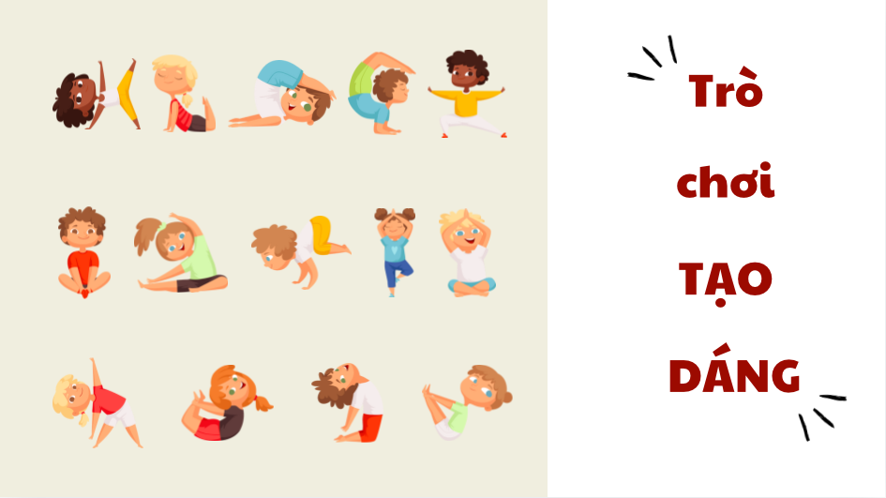

Slide 3
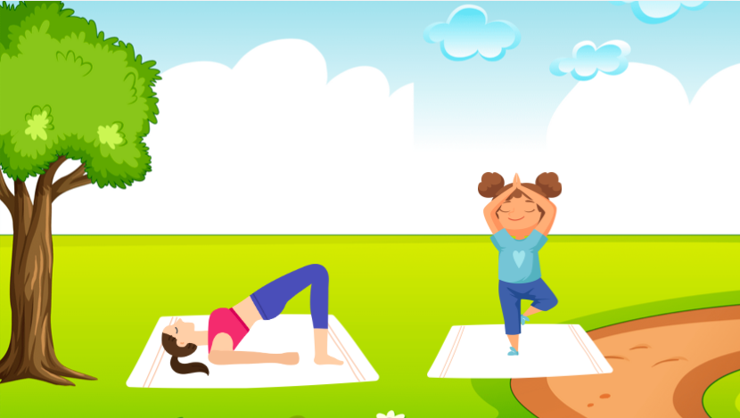
HĐ1 : Trải nghiệm với tư thế cái cây, cây cầu

Slide 4

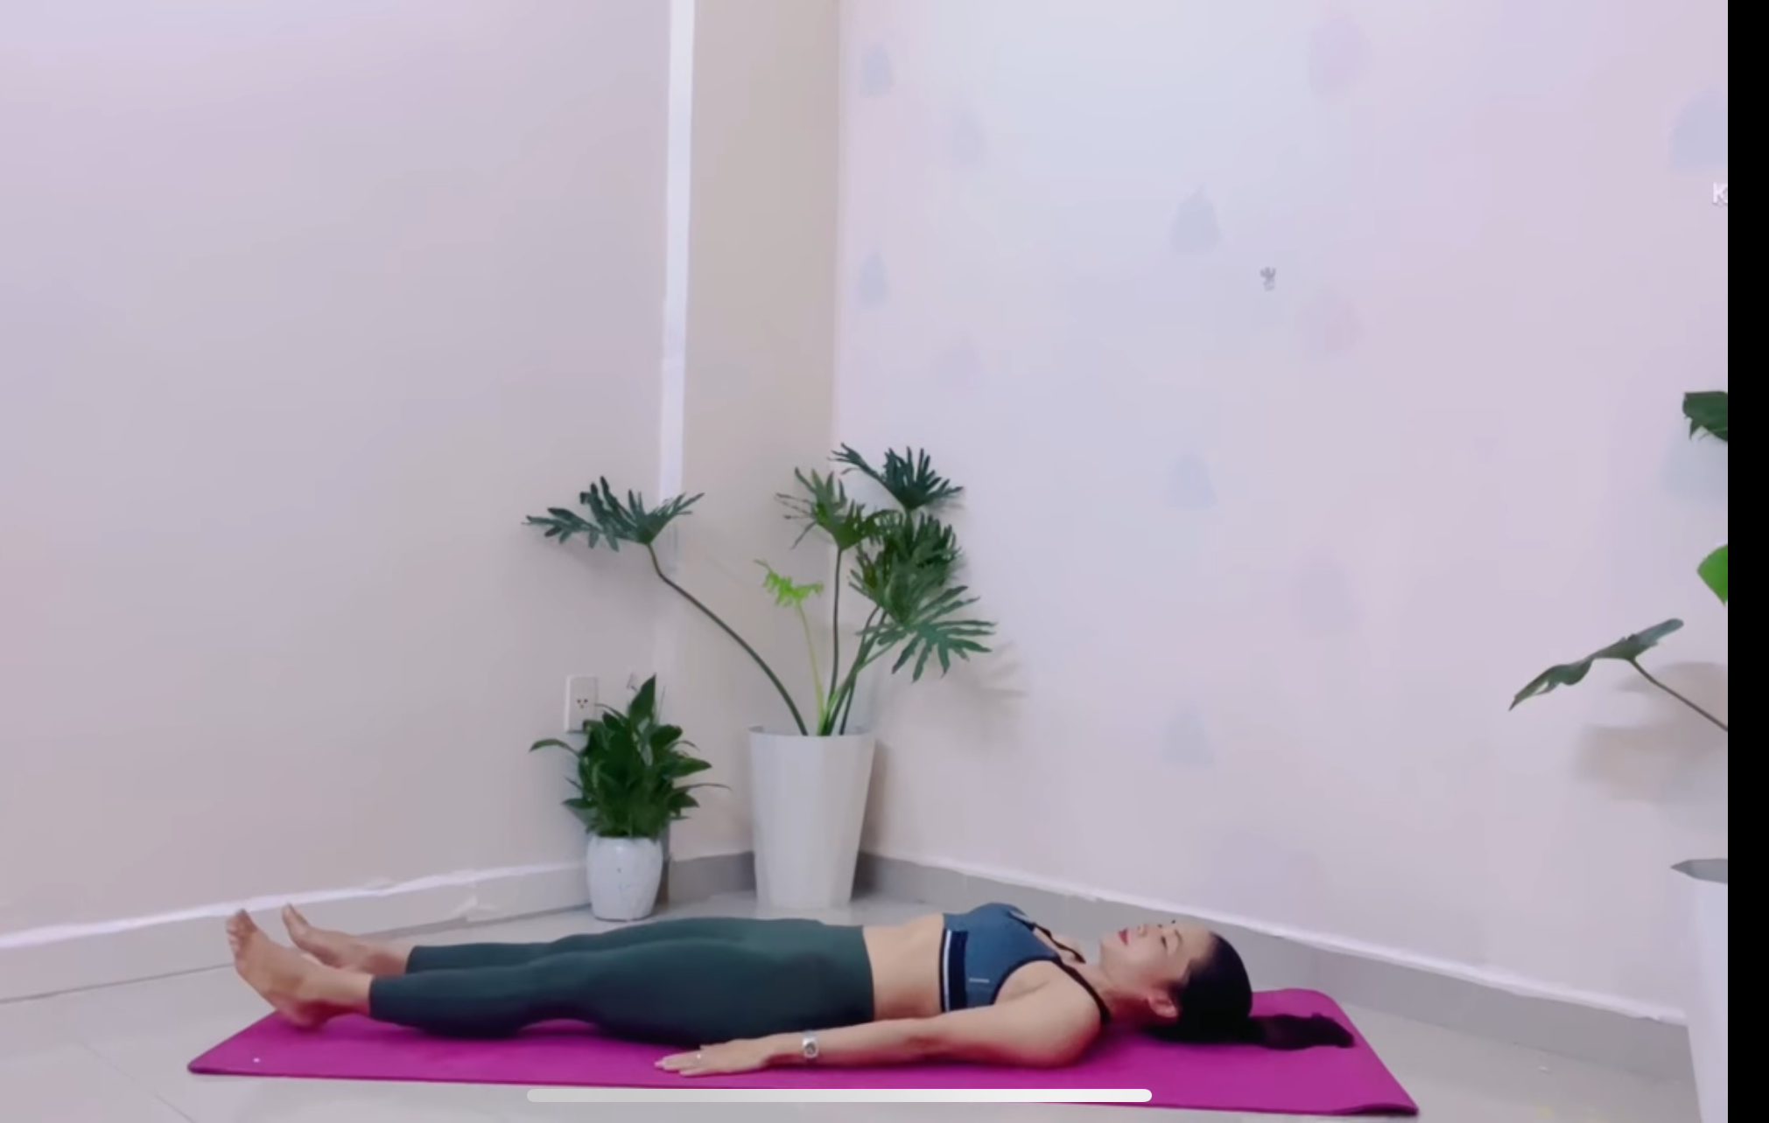
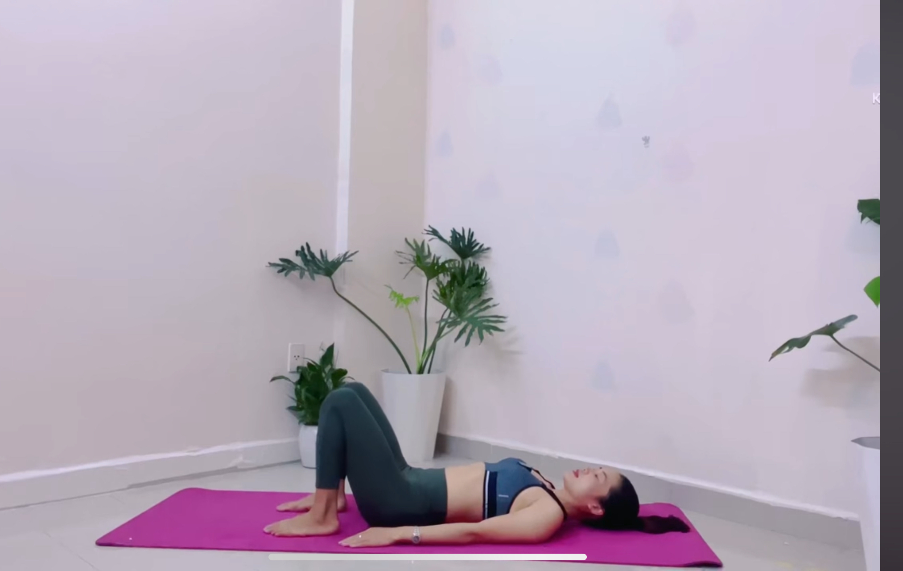
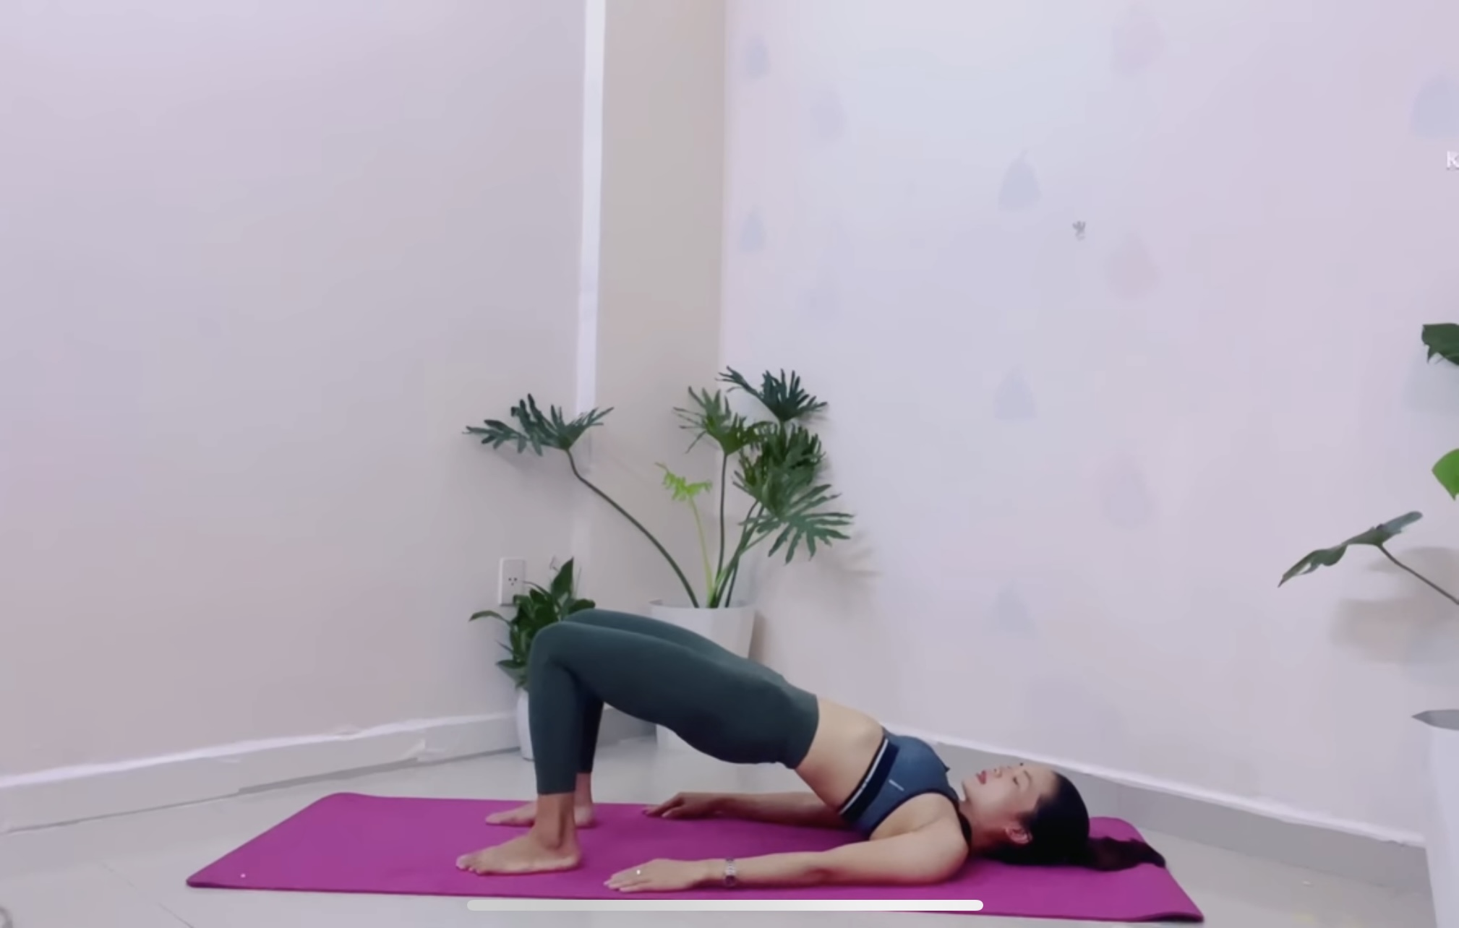
1
2
3
4

Slide 5
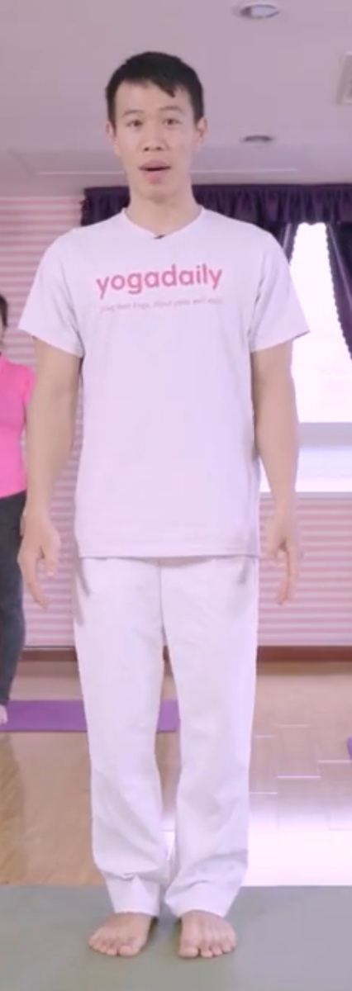
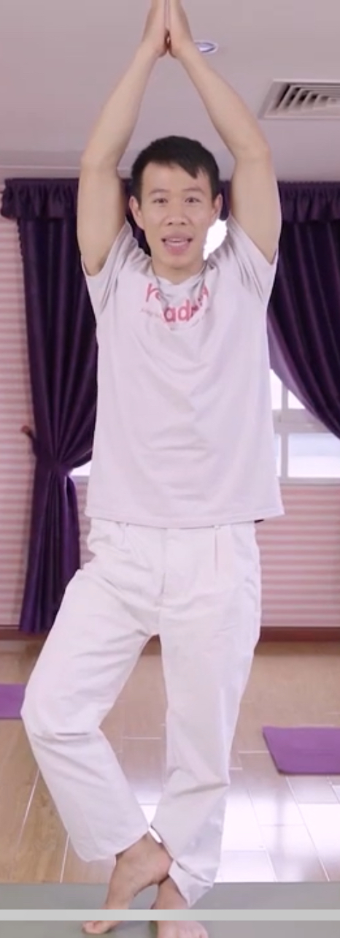
1
2

Slide 6
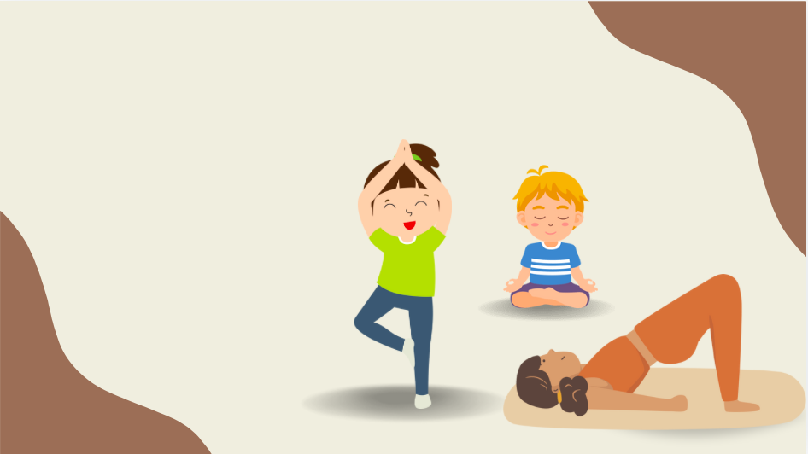
HĐ2 : Khởi động và tập
hai tư thế yoga
cùng cô

Slide 7

HĐ3 : Tập kết hợp các tư thế yoga
Và hồi tĩnh

Slide 8


